Slide 1
CHURN PREDICTION CUSTOMER

Slide 2
Nội dung
Giới thiệu bài toán Churn Prediction customer
Quy trình chung giải bài toán
Collection the data
Cleaning the data
EDA and Model Selection
Feature Engineering
Model Turning
Evaluation
Thực nghiệm
Dataset
Quy trình giải bài toán
Kết quả
Kết luận
References

Slide 3

1. Giới thiệu bài toán Churn Prediction Customer

Slide 4
2. Quy trình chung giải bài toán
Collection the data
Các phương pháp:
Tìm các open source/dataset có sẵn
Tự thu thập bằng tay
Viết chương trình crawl dữ liệu từ website

Slide 5
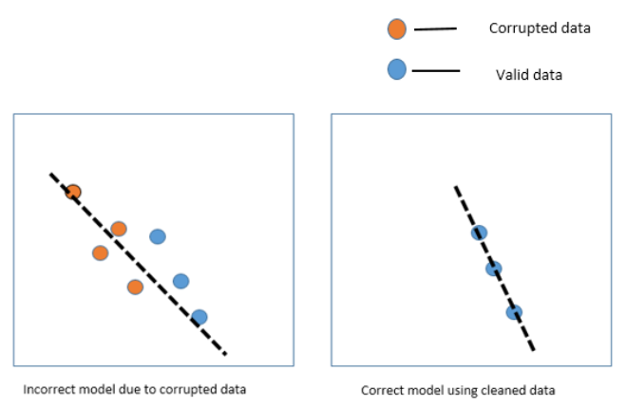
2. Quy trình chung giải bài toán
Cleaning the data

Slide 6
2. Quy trình chung giải bài toán
Cleaning the data
Các phương pháp:
Inconsistent column: drop clumn
Missing data: điền vào hoặc drop giá trị
Outlier, duplicate rows: drop giá trị
Converting data types: Categorical data, Object data, Numeric data, Boolean data
Concatenation data

Slide 7

2. Quy trình chung giải bài toán
EDA và Model Selection
EDA
Model Selection
Logistic Regression
Decision tree

Slide 8
2. Quy trình chung giải bài toán
Feature Engineering
Các phương pháp:
Feature Construction
Feature Selection

Slide 9
2. Quy trình chung giải bài toán
Model Turning
Các phương pháp:
Grid Search
Random Search

Slide 10
2. Quy trình chung giải bài toán
Evaluation
Các phương pháp:
Accuracy
Confusion matrix
ROC curve
Precision-Recall curve
F1-score

Slide 11
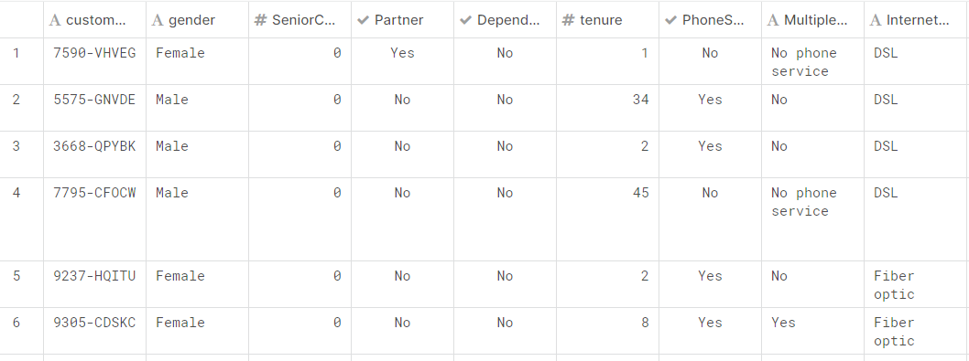
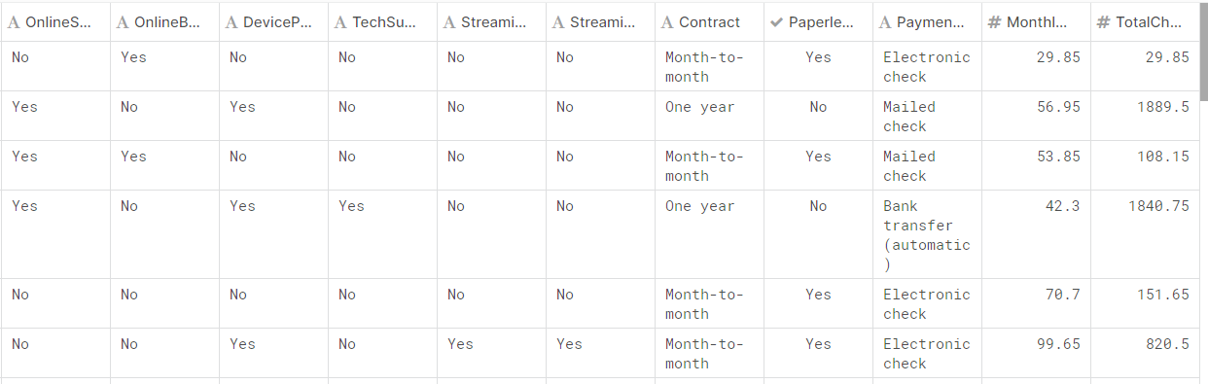
3. Thực nghiệm
Dataset
Telecom Customer Churn (https://www.kaggle.com/blastchar/telco-customer-churn)
Dữ liệu gồm: 7043 hang(customers) và 21 cột (features)
Cột Churn là cột target

Slide 12
3. Thực nghiệm
Quy trình giải bài toán
Collecting data
Overview and Clearning
EDA and Model Selection
Feature Engineering
Evaluation
Model Turning
Categorical data: sử dụng phương thức get_dummies() để chuyển về dạng 0-1
Numerical data (Total Charge, Monthly Charge, Tenure): sử dụng Clustering để biến đổi về dạng Categorical data
=> Với mỗi điểm dữ liệu sẽ có một vector tương ứng dạng 0-1
EDA
Biểu đồ Churn rate theo từng feature
Biểu đồ Churn rate theo Monthly Charge, Tenure, Total Charge
Model Selection
Logistic Regression
Decision Tree
- Learning rate=0.08
Kích thước dataset
Số lượng feature
Kiểm tra Missing Value và xử lý.
Accuracy
Precision – Recall
F1-score

Slide 13
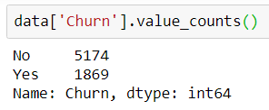
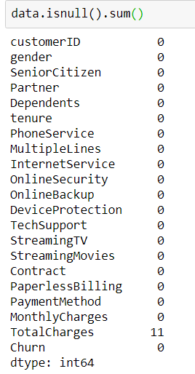
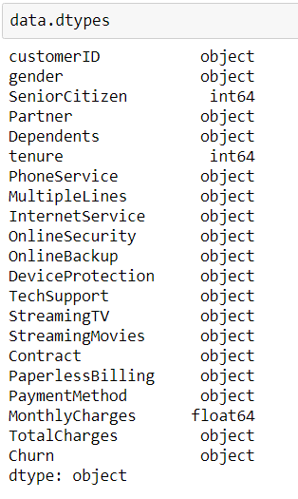
EDA(Exploratory Data Analysis) : Overview và Cleaning và Feature Engineering
Categorical features
Và Numerical features

Slide 14
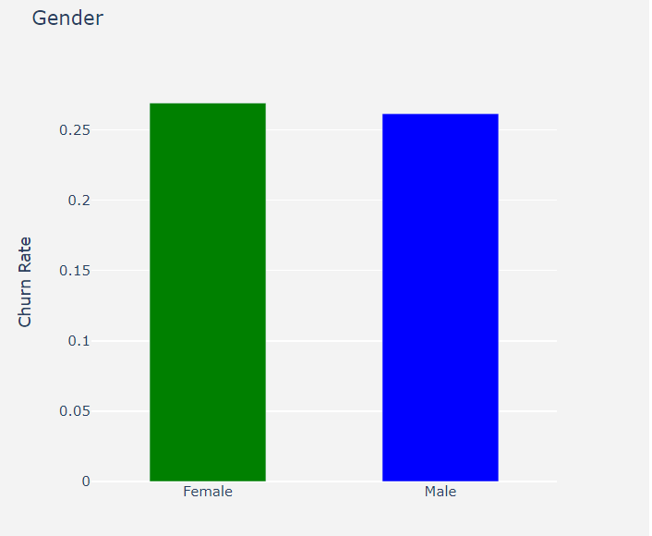
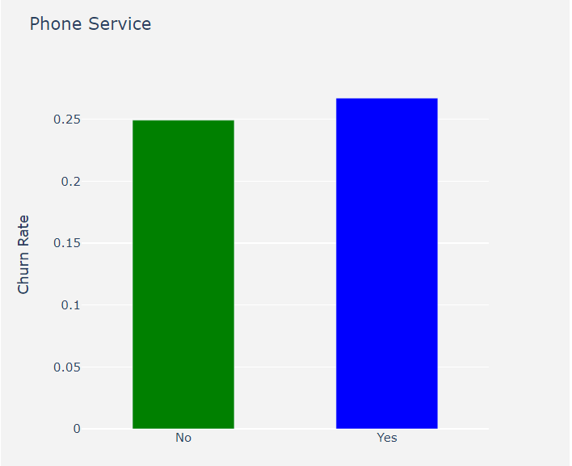
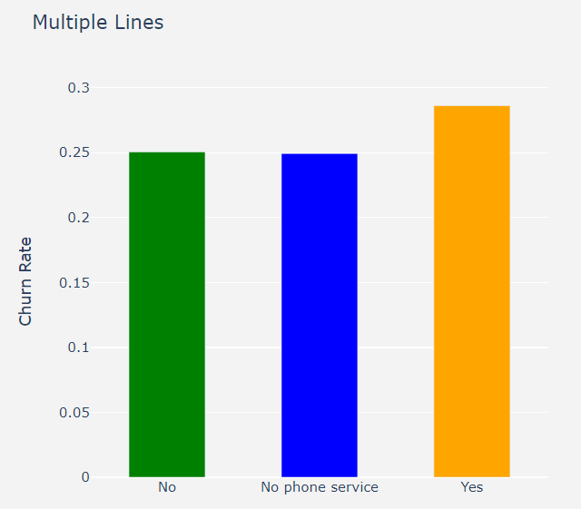
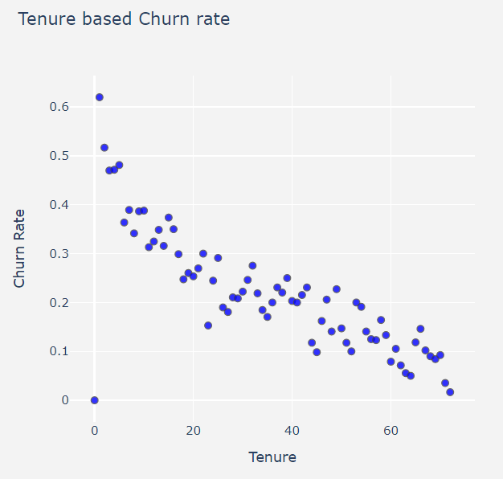
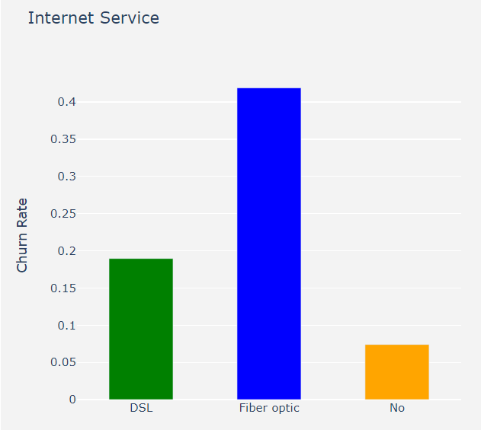
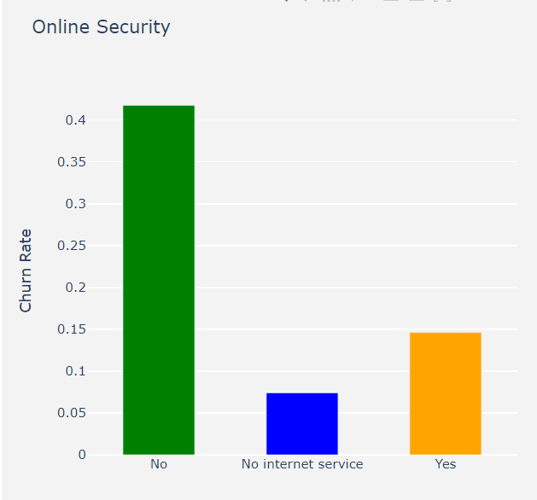
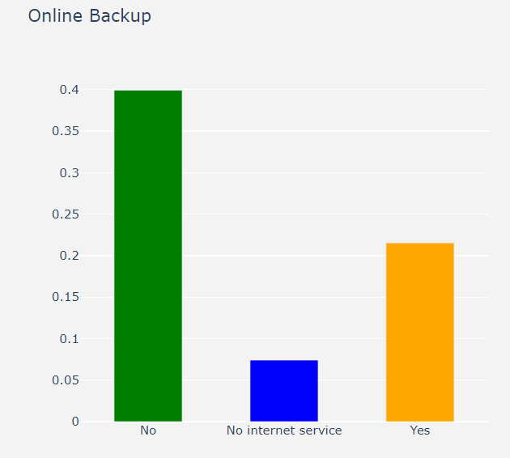
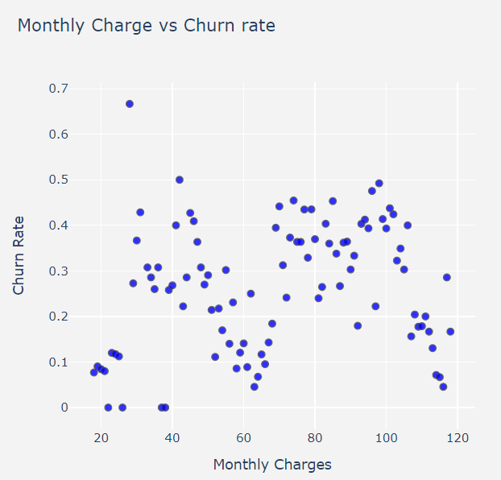
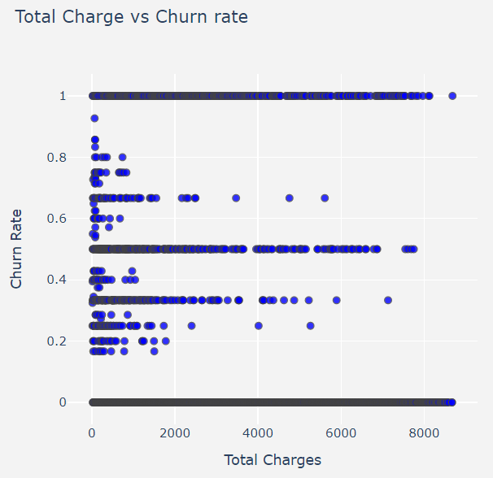
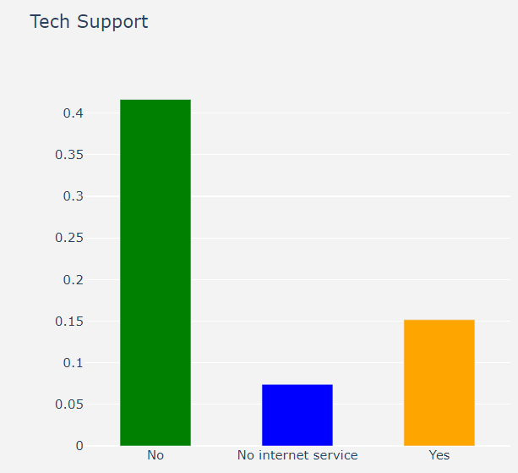
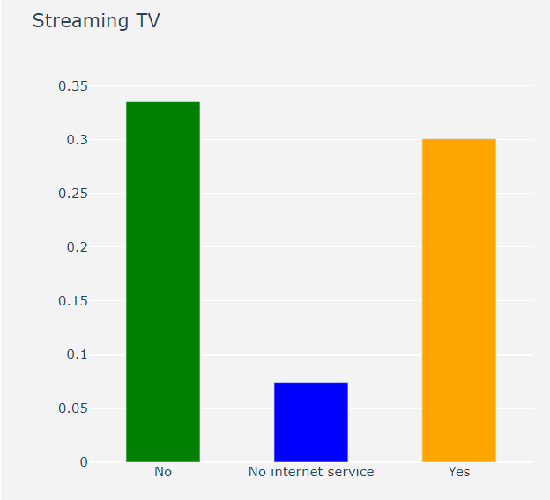
EDA(Exploratory Data Analysis) : Overview và Cleaning và Feature Engineering
…

Slide 15
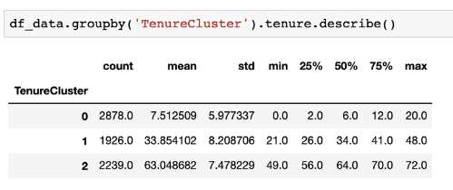
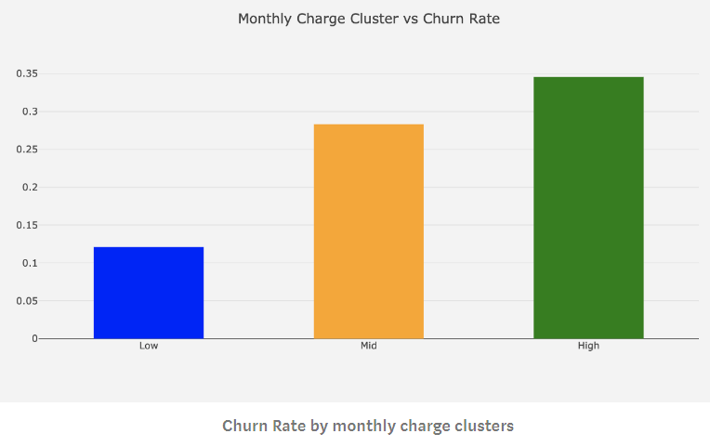
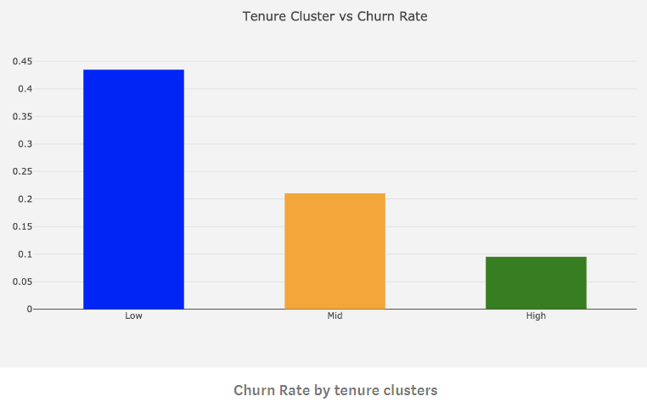
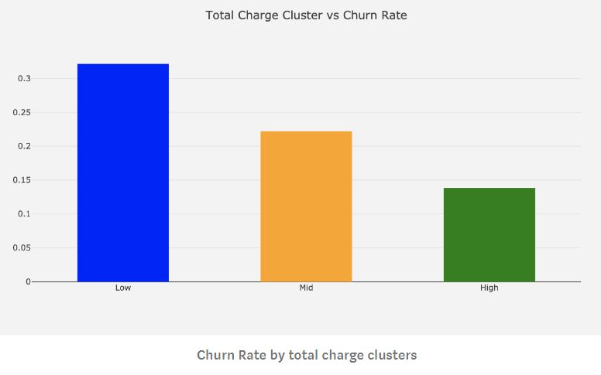
EDA(Exploratory Data Analysis) : Overview và Cleaning và Feature Engineering

Slide 16
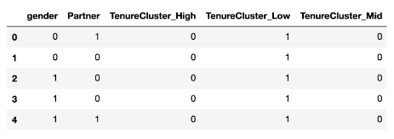
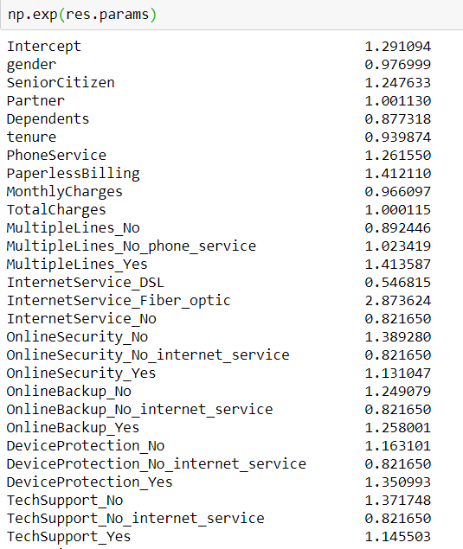
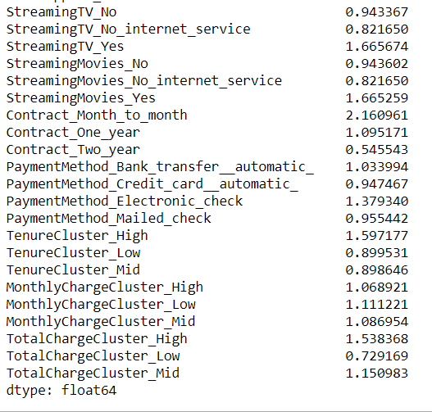
EDA(Exploratory Data Analysis) : Overview và Cleaning và Feature Engineering

Slide 17

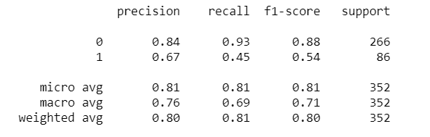
3. Thực nghiệm
Kết quả

Slide 18
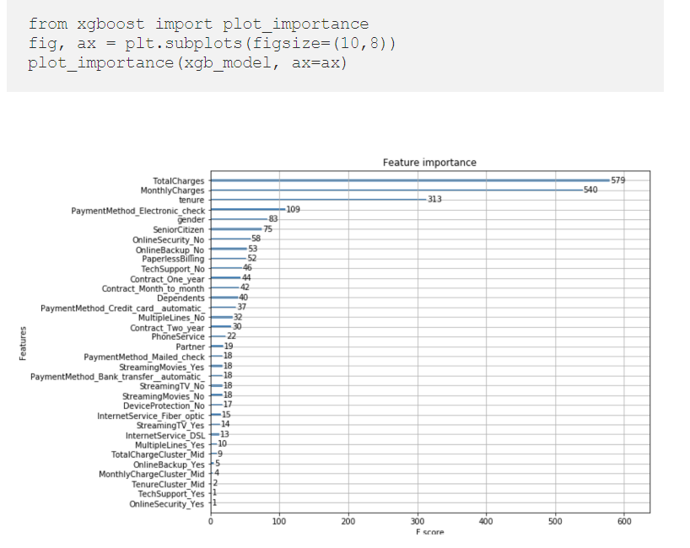
Feature importance for Logistic Regression Model
Feature importance for XGBoots Model

Slide 19
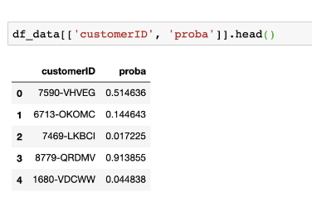
4. Kết luận
Nhận xét:
Mở rộng:
Thêm dữ liệu
Thêm nhiều features
Thay đổi feature engineering
Thử các mô hình khác

Slide 20
5. References
https://towardsdatascience.com/churn-prediction-3a4a36c2129a
https://www.kaggle.com/pavanraj159/telecom-customer-churn-prediction#6.-Model-Performances

